Slide 1

Registrar y Validar el cumplimiento de los Requisitos de Graduación
Instructivo
Universidad Señor de SIPAN
Julio, 2026

Slide 2
Ajustes de alumno
01 | Overview
02 | Definiciones
03 | Selección de población
04 | Configuraciones
05 | Gestionar el Otorgamiento y registro de Grado - SHADEGR
06 | Resumen

Slide 3
Overview
Ajustes de alumno

Slide 4

Overview: Mapa de capacidades
Otorgamiento del Título y Ceremonia del estudiante

Slide 5
Overview: Capacidad Otorgamiento del Título y Ceremonía del estudiante
Otorgamiento del Título y Ceremonia del estudiante
En la Capacidad de negocio de “Otorgamiento del Título y Ceremonia de Graduación del Estudiante” se incluyen todas las actividades destinadas al otorgamiento de títulos (y otros reconocimientos) a estudiantes que han cumplido con los requisitos correspondientes.

Slide 6
Overview: Capacidad Otorgamiento del Título y Ceremonia del estudiante
Otorgamiento del Título y Ceremonia del estudiante
Gestión de Elegibilidad para Titulación
Gestión de Eventos de Graduación
Actividades Cocurriculares
Procesamiento de Otorgamiento de Título

Slide 7
Overview: Capacidad Operativa Gestión de Elegibilidad para Titulación
Otorgamiento del Título y Ceremonia del estudiante
Conjunto de acciones orientadas a verificar el cumplimiento de los requisitos académicos, financieros y administrativos de los estudiantes, con el fin de determinar cuáles cumplen las condiciones necesarias para su cambio de estado a Egresado, Graduado, Titulado u otros definidos por la institución.

Slide 8
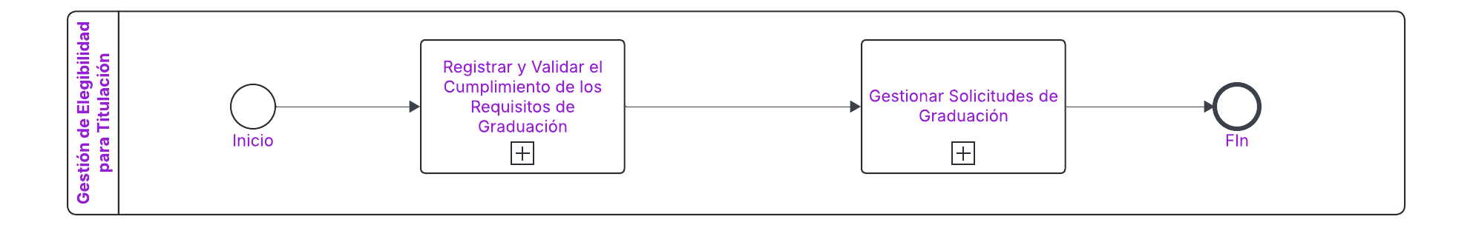
Overview: Capacidad Operativa Gestión de Elegibilidad para Titulación
Otorgamiento del Título y Ceremonia del estudiante

Slide 9

Overview: Capacidad Operativa Gestión de Elegibilidad para Titulación
Otorgamiento del Título y Ceremonia del estudiante
Todo LAC

Slide 10
Overview: Registrar y Validar el Cumplimiento de los Requisitos de Graduación o titulación
Registrar y Validar el cumplimiento de los requisitos de graduación
Registrar los requisitos adicionales (si aplica) al estudiante.
Realizar los cambios de estado, previa validación del cumplimiento de los requisitos académicos, no académicos y financieros que correspondan.

Slide 11
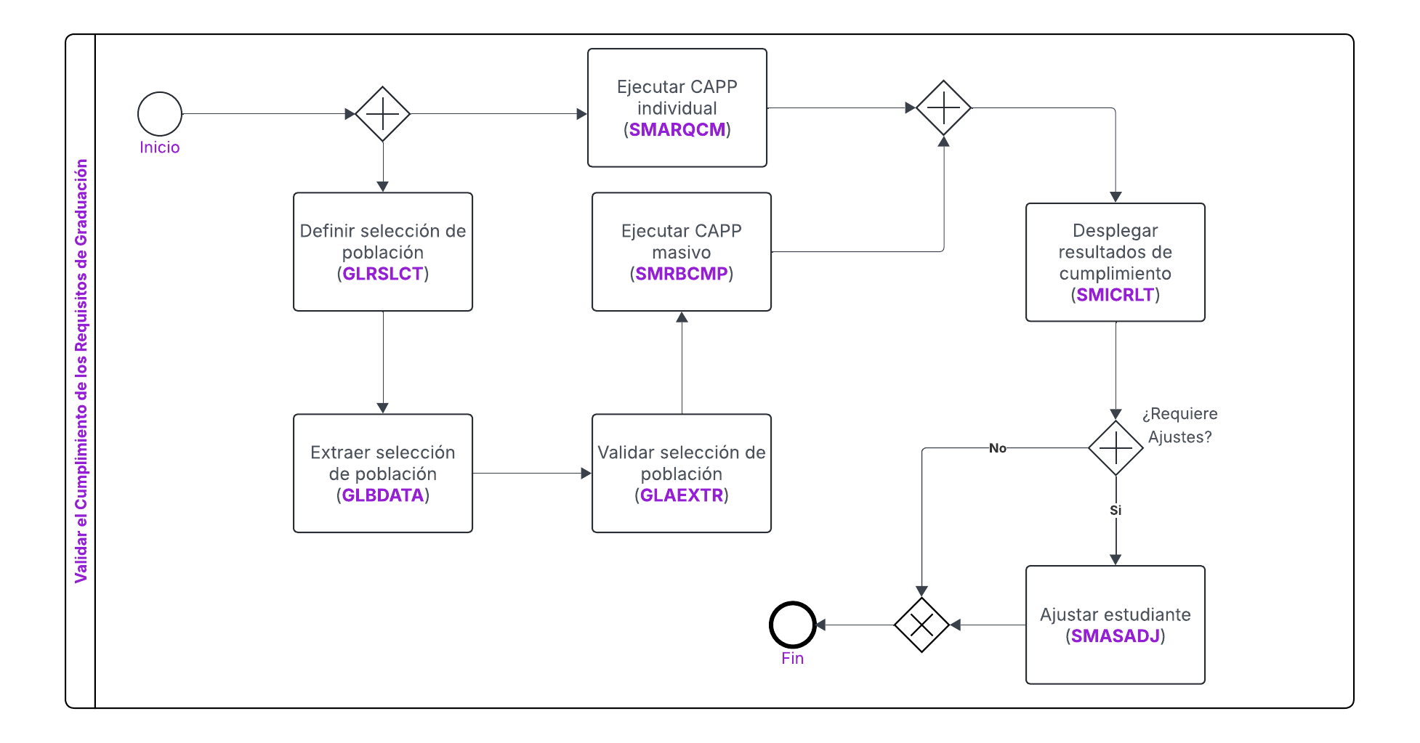
Overview: Procedimiento Validar el cumplimiento de Requisitos de Graduación
Registrar y Validar el cumplimiento de los requisitos de graduación

Slide 12
Definiciones

Slide 13
DEFINICIONES
Egresado
Titulado
Graduado
Evento
No curso -requisito cocurricular
Estudiante que ha cumplido todos los requerimientos académicos de la malla curricular, incluido los requisitos de idiomas, computación y emprendimiento
Estudiante con Título profesional, aplica para los estudiantes de pregrado con el Grado de Bachiller Académico y tener la tesis aprobada
Estudiante con:
Grado bachiller: aplica para los estudiantes de pregrado
Grado Maestro: Aplica para los estudiantes de Maestría
Grado Doctorado: Aplica para los estudiantes de Doctorado
Actividad que requiere de algún espacio físico para desarrollarse, en la cual se pueden inscribir estudiantes o personas fuera de la institución. Ejemplo: charlas, exposiciones, ceremonias de graduación
Corresponde a todos los requisitos que un estudiante necesita para obtener su grado o título y que no están contemplados dentro de su malla curricular y que son definidos por la Institución.

Slide 14
DEFINICIONES
Solicitud de Servicios
Solicitud de graduación
CAPP
Cumplimiento CAPP
Retención
Significa Curriculum, Advising and Program Planning (Currículo, Asesoría y Planificación Académica).
Es una herramienta de auditoría académica que compara el historial académico del estudiante con los requisitos de su programa para determinar su avance y cumplimiento hacia la graduación o titulación.
Herramienta web que tendrá el estudiante para generar los derechos de carpeta
Herramienta web que tendrá el estudiante para indicar que desea comenzar su proceso de graduación y permitirá generar los cargos de derecho a ceremonia
Funcionalidad que permite analizar si el estudiante cumple con los requerimientos académicos de su malla curricular
Bloqueo o restricción que se asigna a un alumno por un rango de tiempo y le puede impedir realizar procesos dentro del sistema.

Slide 15
Requisito: Ejecución del CAPP

Slide 16
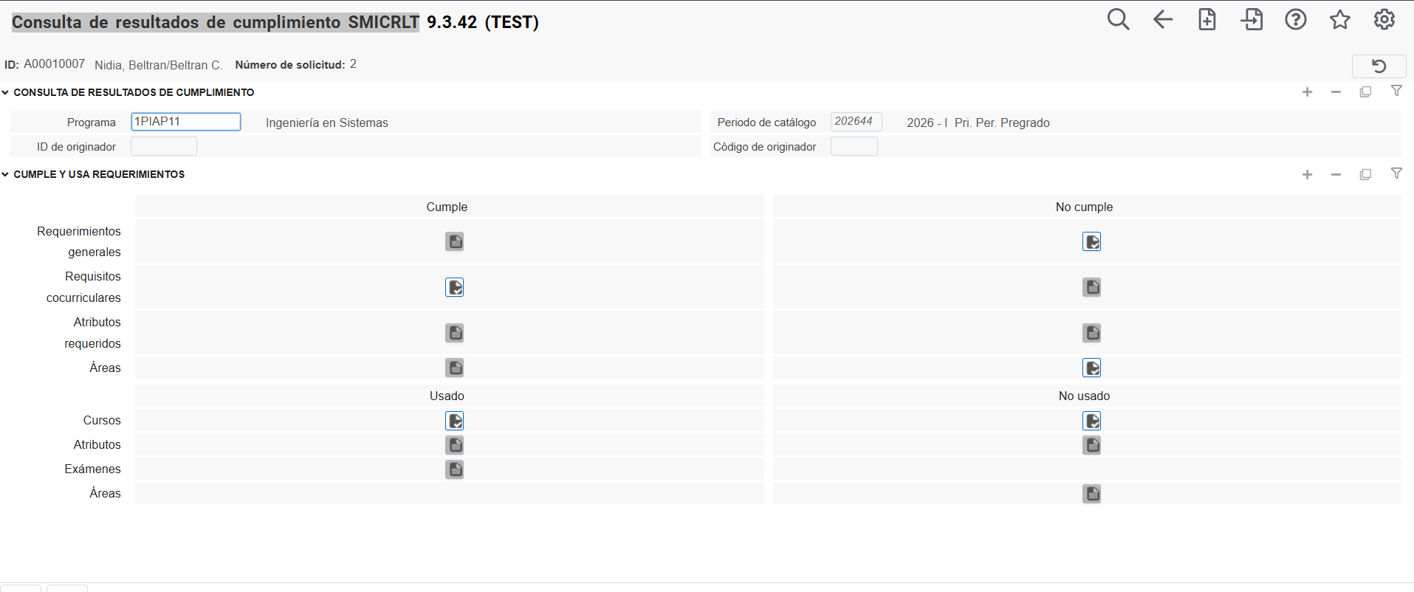
Consulta de resultados de cumplimiento (SMICRLT)
1
Los estudiantes deben tener la ejecución de CAPP para el periodo que se están realizando el proceso de grados o titulación.

Slide 17
Selección de población

Slide 18
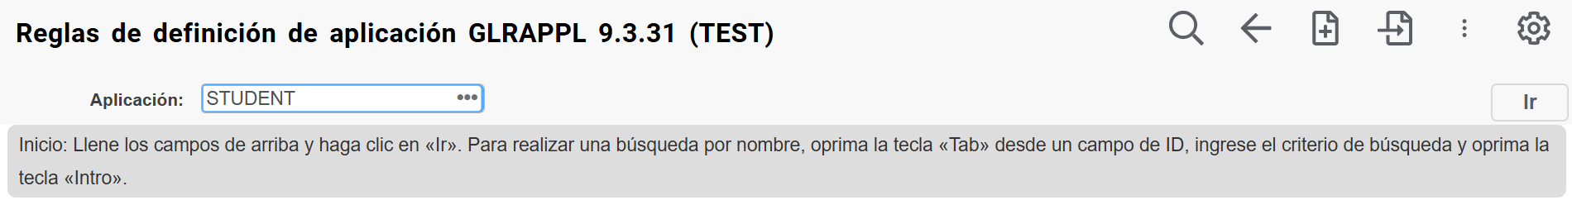
Reglas de definición de aplicación (GLRAPPL)
1
Está página permite crear una identificación del origen de la selección de población. Generalmente identifica el módulo de Ellucian Student (Student, HR, Accounts Receivable, Financial Aid, etc.).
La Institución puede crear una nueva. Ingresando el nombre en el campo ‘Aplicación’
Se puede utilizar la de STUDENT o crear un nuevo código. Corresponde a una agrupación o clasificación de las selecciones de población.

Slide 19
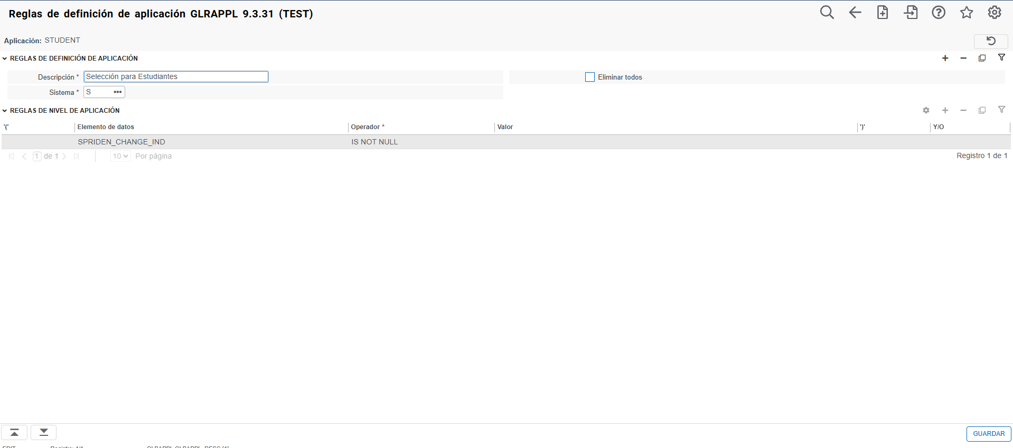
Reglas de definición de aplicación (GLRAPPL)
2
3
2. Ingrese la descripción de la selección de población.
3. Se puede ingresar condiciones que va a validar la selección de población

Slide 20
Selección de Población – Opción manual o por cargue de archivo plano

Slide 21
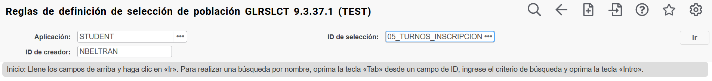
Reglas de definición de selección de población (GLRSLCT)
Ejecutar la inscripción de cursos por Autoservicio por Proyecciones
1
2
3
Seleccione el código de la aplicación creado
Cree o utilice un ID de selección que haga referencia para que se utilizará la selección de población
Presione IR

Slide 22
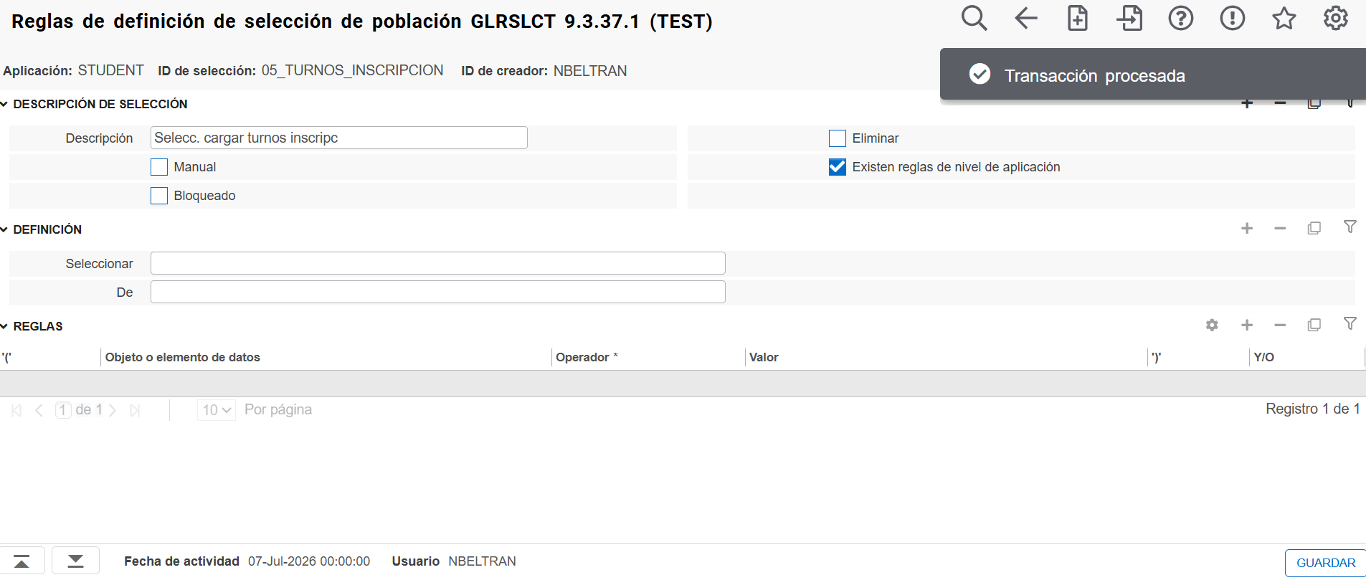
Reglas de definición de selección de población (GLRSLCT)
Ejecutar la inscripción de cursos por Autoservicio por Proyecciones
4
Ingrese una descripción de la selección de población. Máximo 30 caracteres
Guarde la información
5

Slide 23
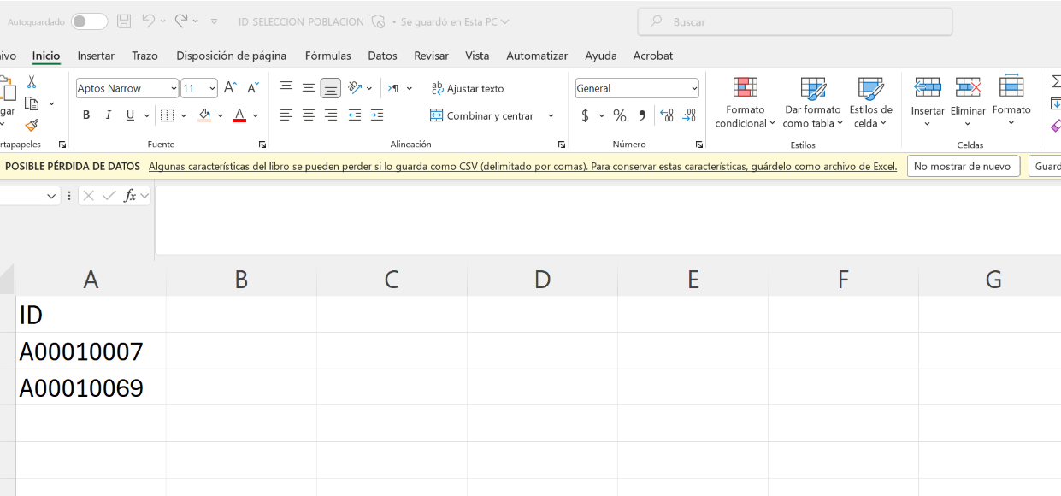

Crear archivo plano
Ejecutar la inscripción de cursos por Autoservicio por Proyecciones
Se debe crear un archivo CSV con los ID de los estudiantes. Ingrese un título de la columna en A1
1

Slide 24
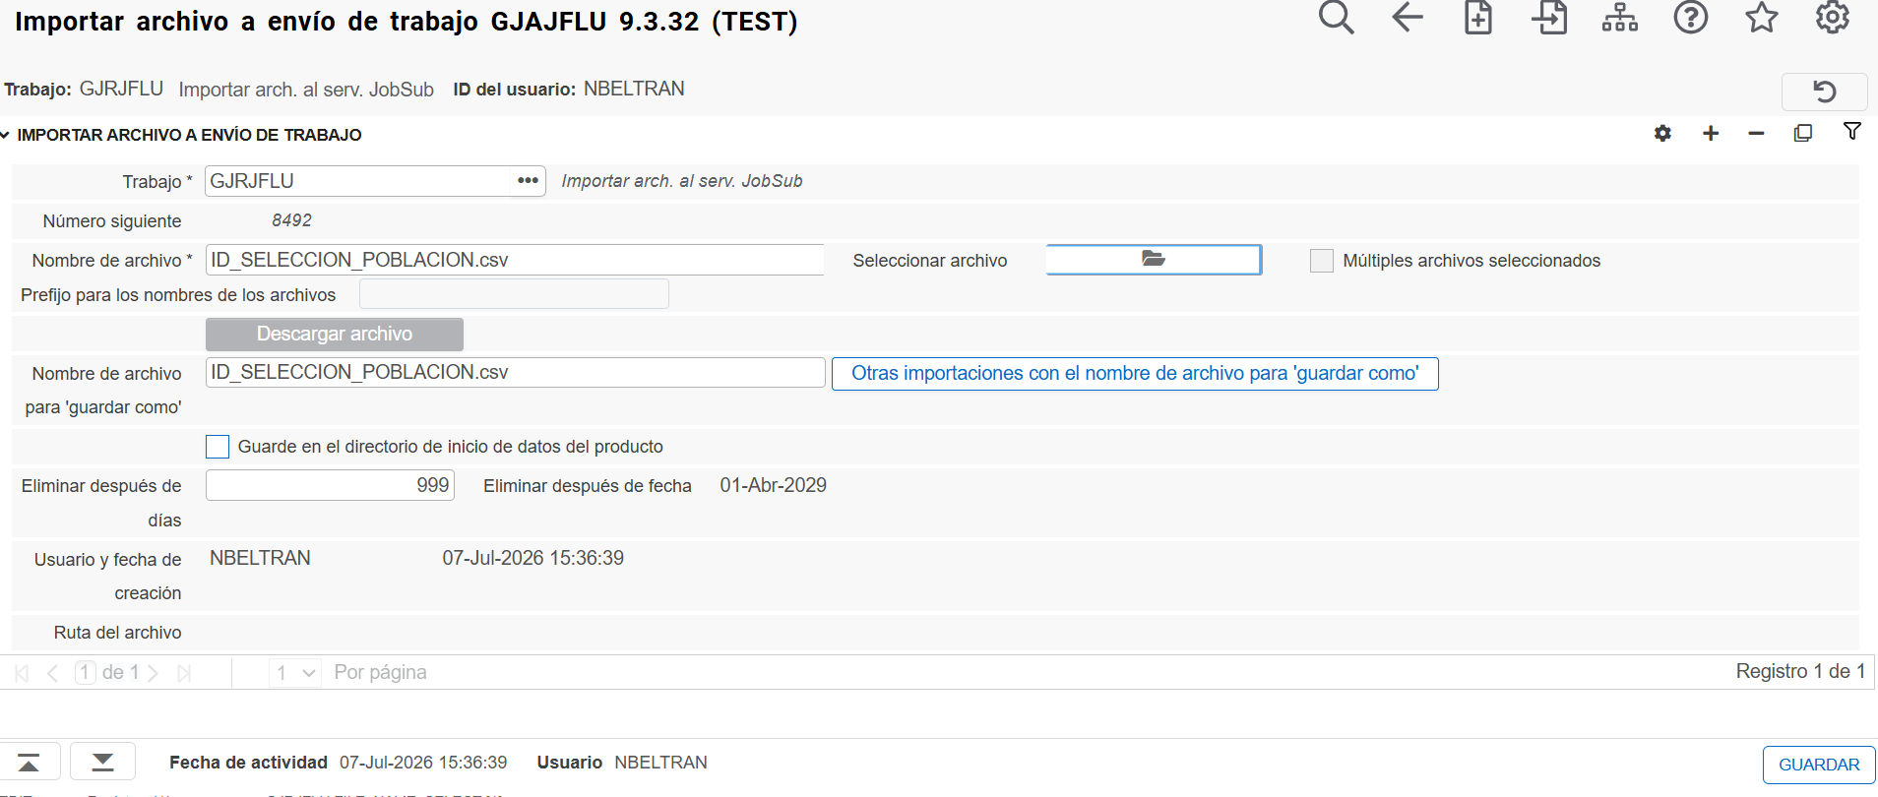
Cargar archivo (GJAJFLU)
Ejecutar la inscripción de cursos por Autoservicio por Proyecciones
1
2
Ingrese en el trabajo: GJRJFLU
Seleccione el archivo plano que desea cargar, al seleccionarlo se completará el campo ‘Nombre del archivo’. Si ya existe un registro selecciones ‘+’
Guarde la información
2

Slide 25
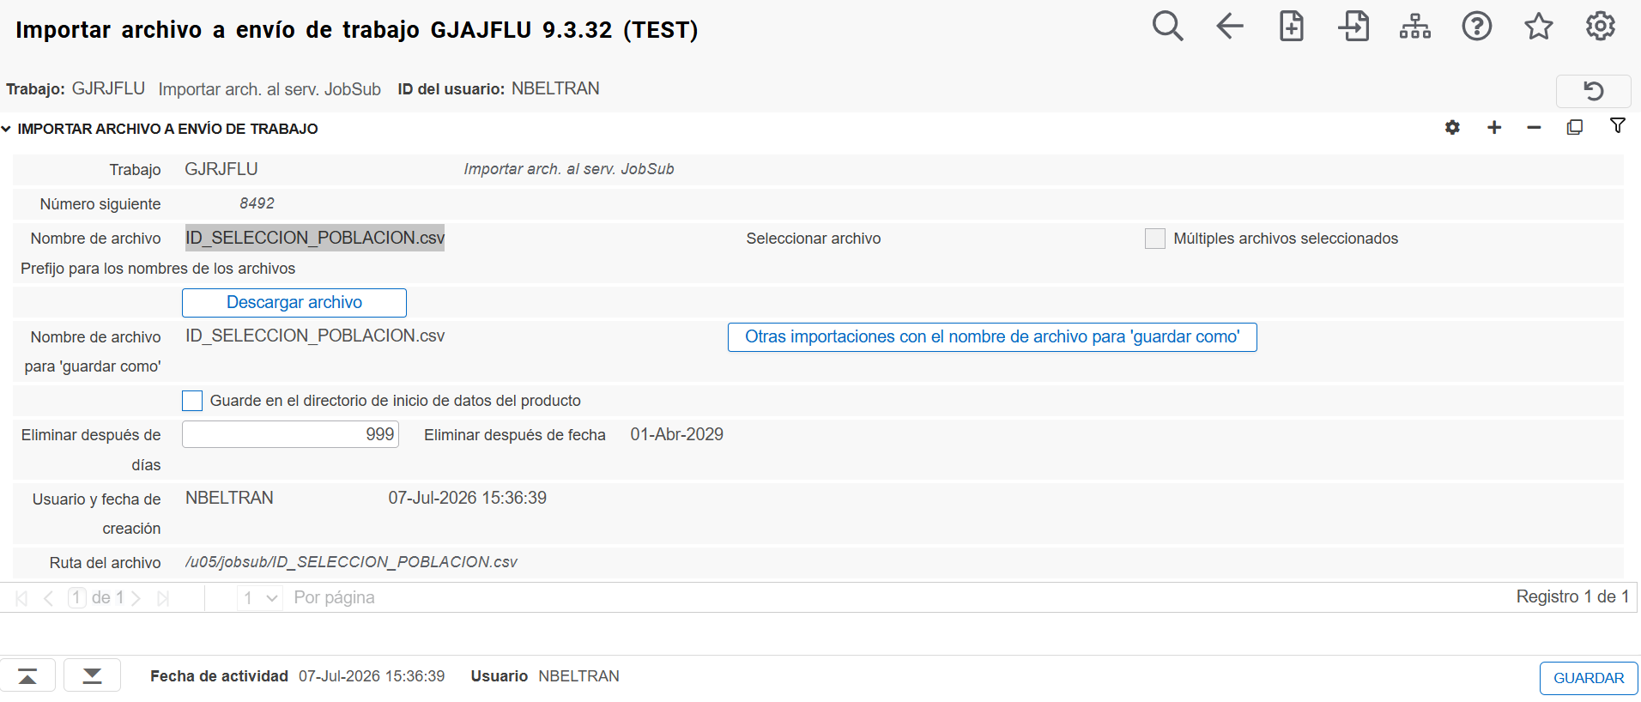
Cargar archivo (GJRJFLU)
Ejecutar la inscripción de cursos por Autoservicio por Proyecciones
1
2
El proceso SFRGRUP permite la asignación masiva de grupos de inscripción (SFARGRP) en función a criterios especificados, facilitando así la asignación de lo que fueran los turnos de inscripción de los estudiantes.
Para acceder a SFRGRUP se puede ingresar directamente utilizando el buscador principal o bien ingresando a GJAPCTL y luego seleccionando el proceso SFRGRUP.
Presione el botón ‘Ir’

Slide 26
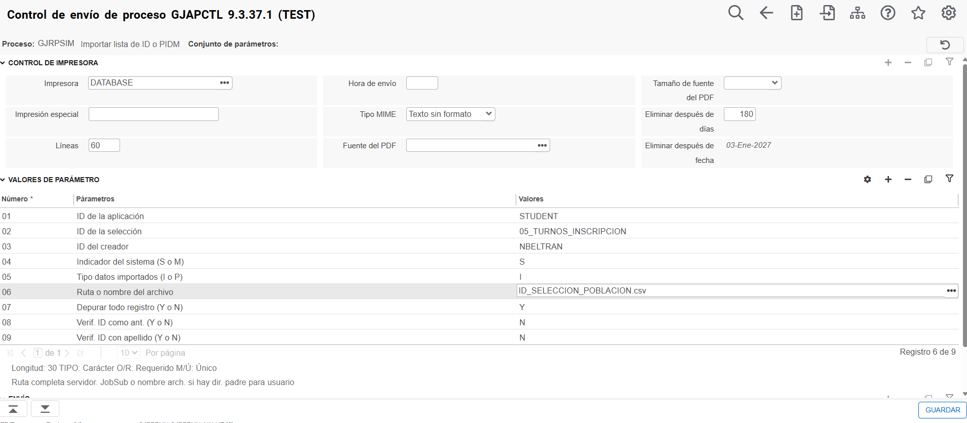
Importar los ID - GJRPSIM
Ejecutar la inscripción de cursos por Autoservicio por Proyecciones
Este proceso carga los ID en la página GLAEXTR e ingrese DATABASE en el campo de Impresora
01. Ingrese el ID de la aplicación
02. Ingrese el ID de la selección
03. Ingrese el usuario que creo la selección de población
04. Si no marco la selección de población como Manual, ingrese ‘S’
05. Ingrese ‘I’ si el archivo plano contine ID o P si contiene PIDMs
06. Nombre del archivo plano
07. Depurar: Y para borrar los datos cargados previamente.
08 y 09 ingrese ‘N’

Slide 27
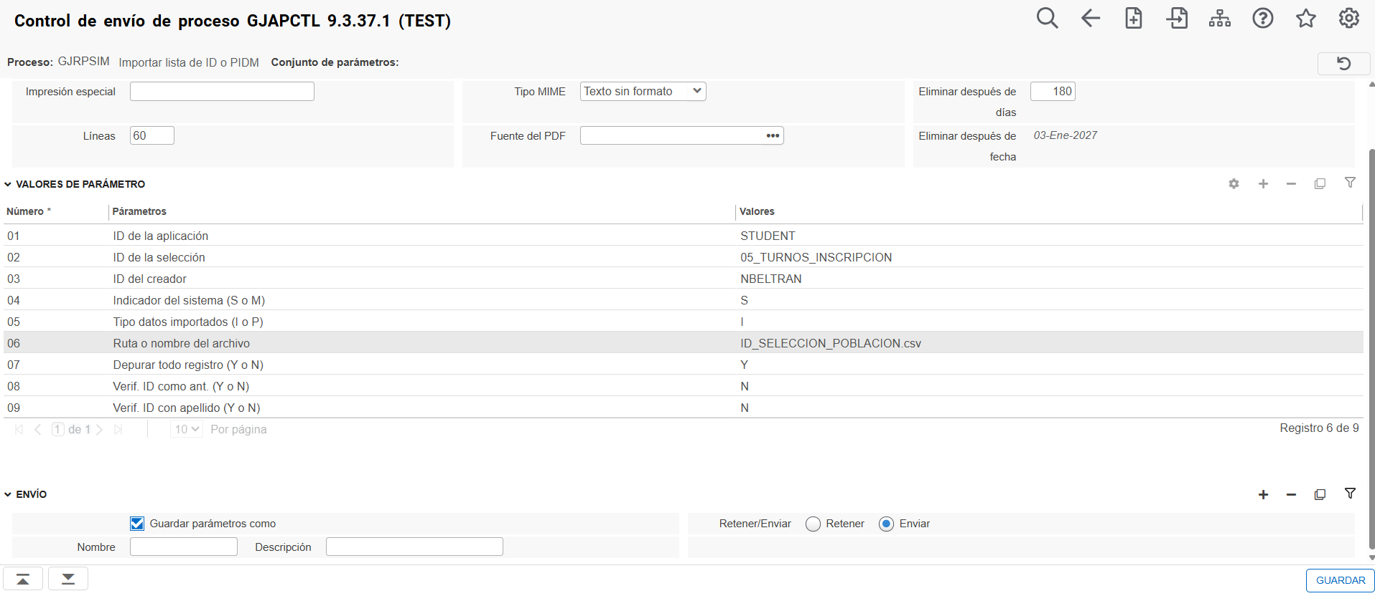
Importar los ID
Ejecutar la inscripción de cursos por Autoservicio por Proyecciones
2
1
1. Seleccionar bloque siguiente
2. Verifique que el botón de Enviar esté marcado
3. Guarde la información
3

Slide 28
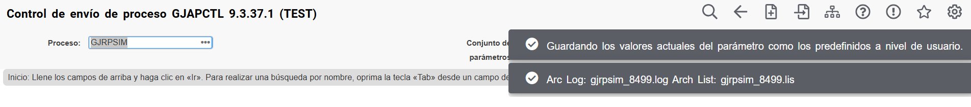
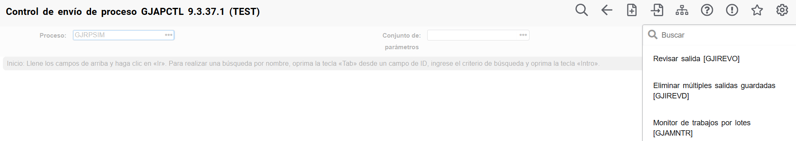
Importar los ID
Ejecutar la inscripción de cursos por Autoservicio por Proyecciones
Al guardar el sistema genera los log del proceso
Seleccione Revisar salida (GJIREVO)

Slide 29
Importar los ID
Ejecutar la inscripción de cursos por Autoservicio por Proyecciones
Al guardar el sistema genera los log del proceso
Seleccione Revisar salida (GJIREVO)

Slide 30
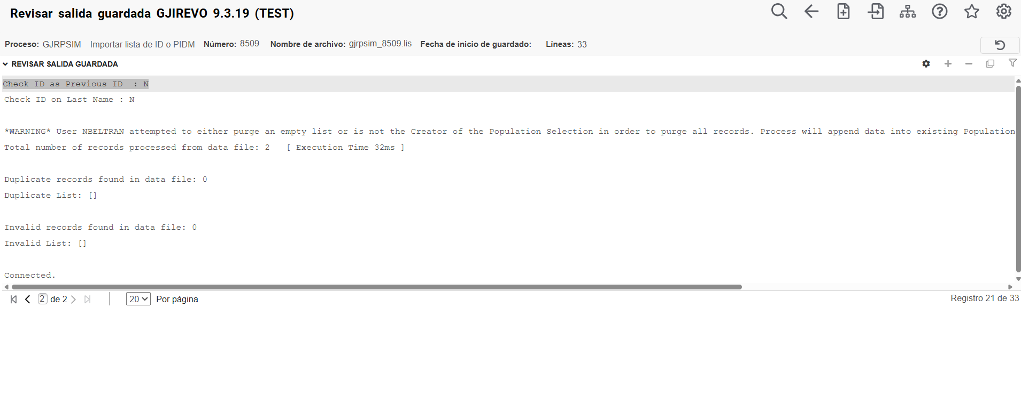
Importar los ID
Ejecutar la inscripción de cursos por Autoservicio por Proyecciones
Total de registros cargados

Slide 31
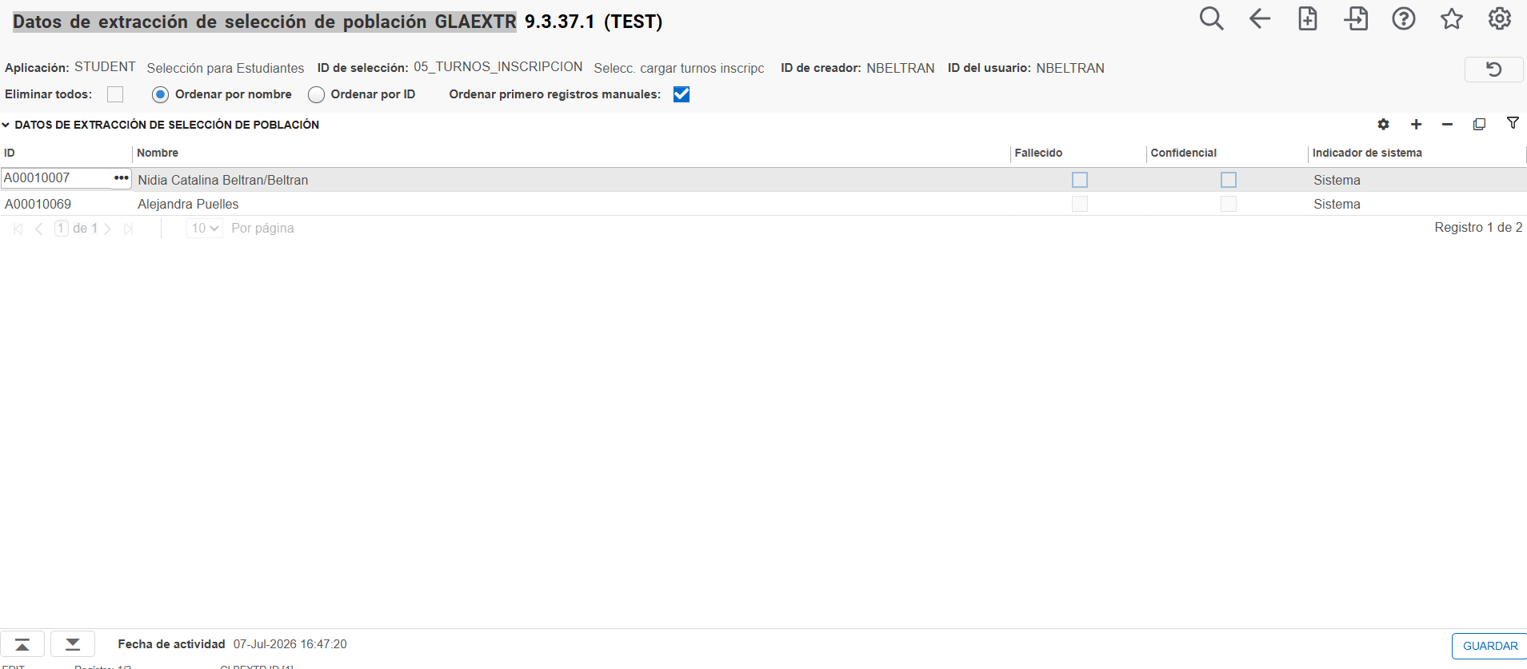
Datos de extracción de selección de población GLAEXTR
Ejecutar la inscripción de cursos por Autoservicio por Proyecciones
Se pueden visualizar los ID cargados

Slide 32
Selección de Población – Opción creando consulta por base de datos

Slide 33
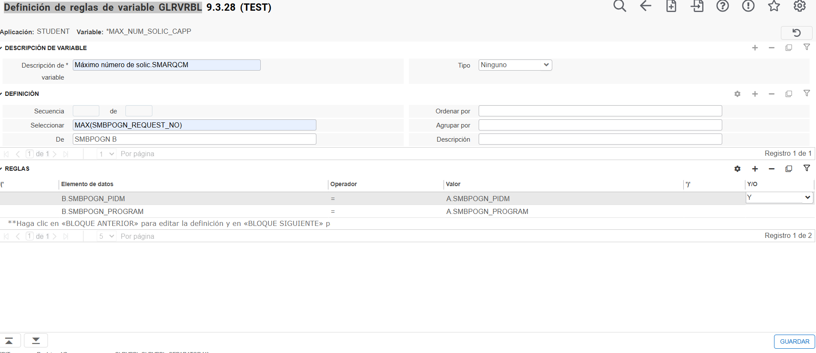
Definición de reglas de variable (GLRVRBL)
1
2
3
4
Ingrese el nombre de la variable, debe iniciar con ‘*’
Ingrese una descripción de la variable
Ingrese que seleccionará la variable y las tablas
Ingrese las condiciones del ‘WHERE’
Guarde
Permite centralizar parámetros institucionales que pueden ser consultados por diferentes procesos, reduciendo el mantenimiento y aumentando la flexibilidad de las reglas de negocio.
5

Slide 34
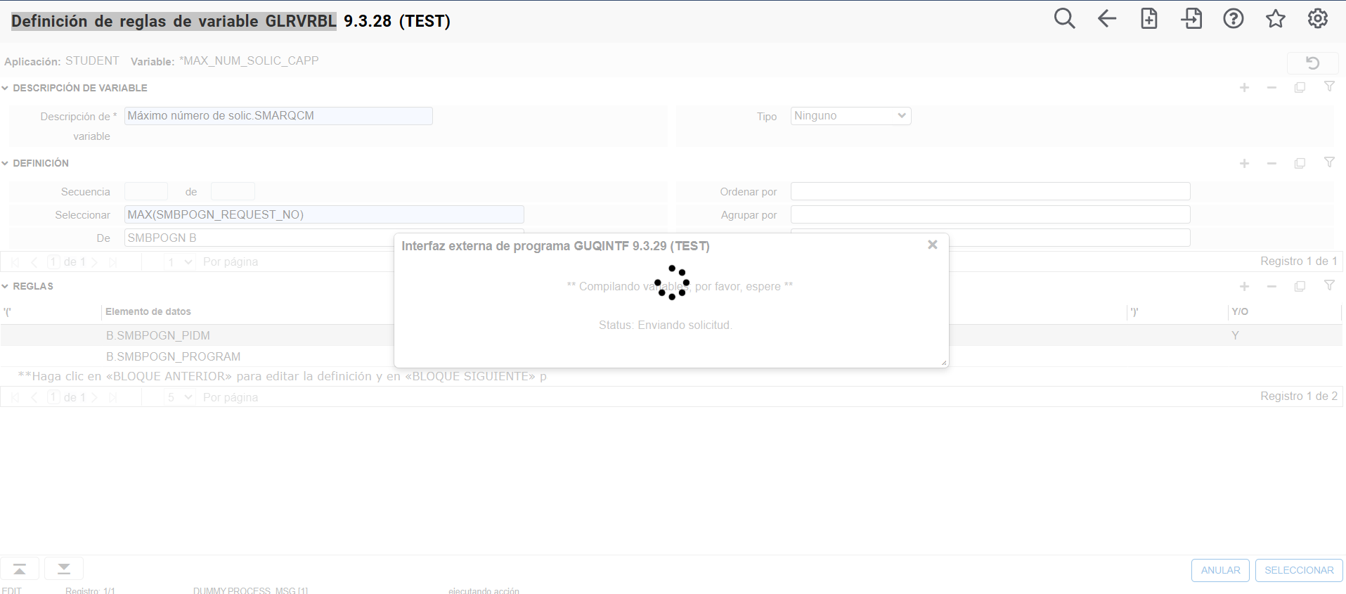
Reglas de definición de selección de población (GLRSLCT)
4
6. SIEMPRE se debe compilar, para esto seleccione ‘←’
Espere que termine de procesar. Al terminar saldrá de la página.
5

Slide 35
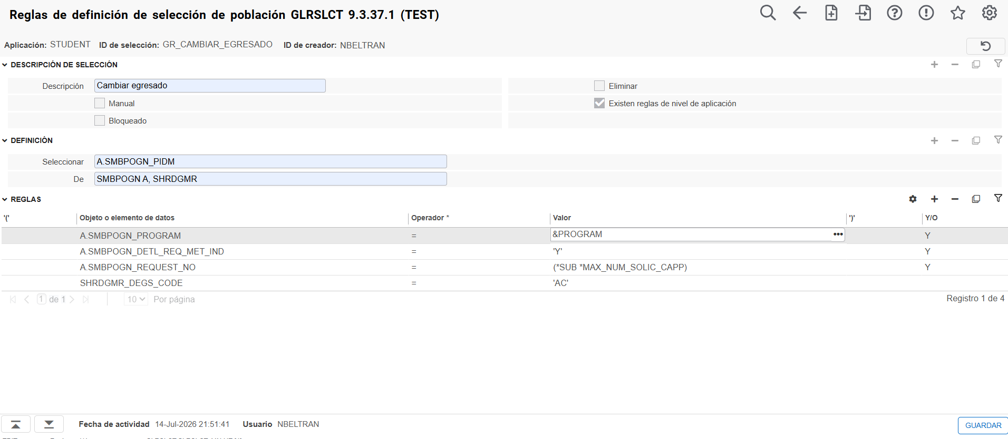
Reglas de definición de selección de población (GLRSLCT)
1
2
3
4
Ingrese el nombre de la Selección
Ingrese una descripción
Ingrese que seleccionará y las tablas
Ingrese las condiciones del ‘WHERE’.
Guarde
El valor de ‘&’ se usar para pedir un valor al momento de ejecutar la selección de población.
5

Slide 36
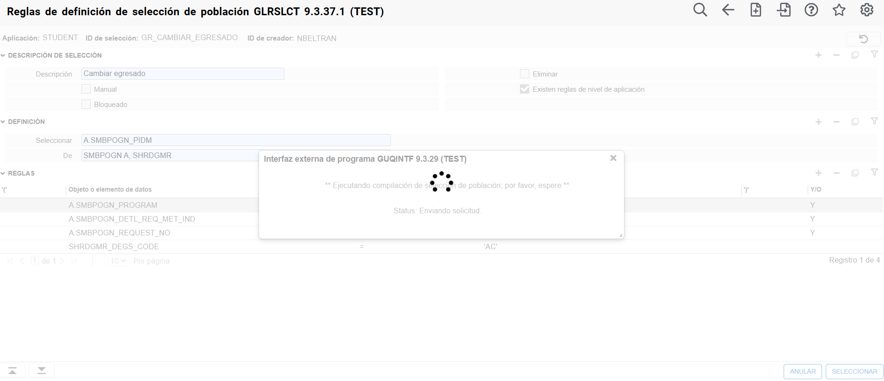
Reglas de definición de selección de población (GLRSLCT)
6
6. SIEMPRE se debe compilar, para esto seleccione ‘←’
Espere que termine de procesar. Al terminar saldrá de la página.
5

Slide 37
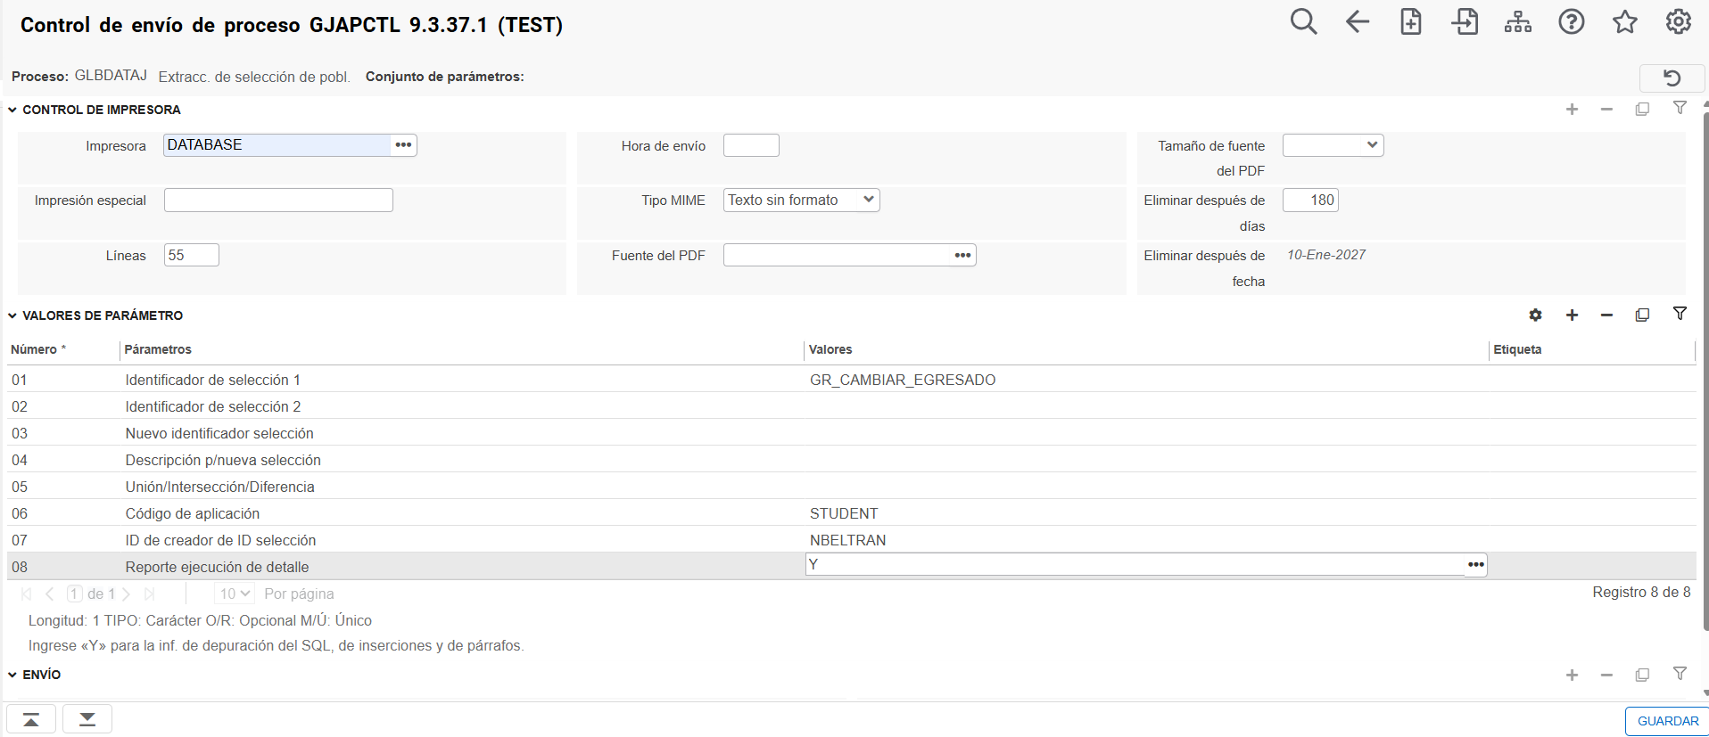
Extracc. de selección de pobl.(GLBDATAJ)
1
2
Ingrese ‘DATABASE’
Ingrese los parámetros que correspondan
Seleccione bloque siguiente
3

Slide 38
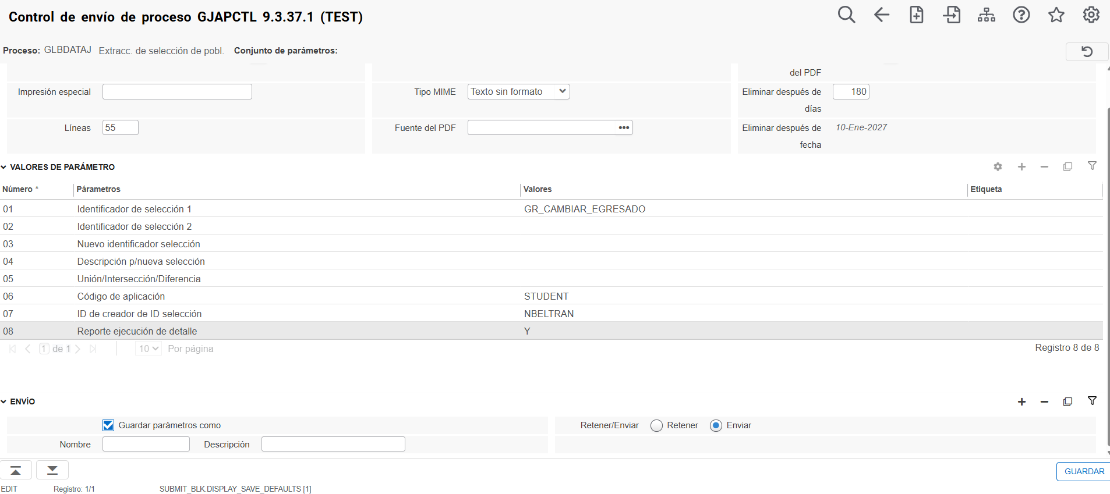
Extracc. de selección de pobl.(GLBDATAJ)
Debe estar en la sección de ‘ENVÍO’
Guarde la información
4
5

Slide 39
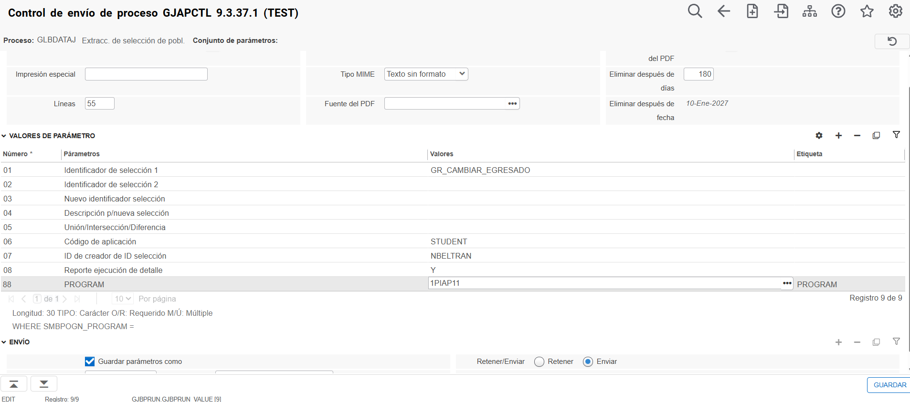
Extracc. de selección de pobl.(GLBDATAJ)
La página pedirá que ingrese las variables definidas en la selección de población, en esté caso el PROGRAMA.
Seleccione bloque siguiente
Pasará a la sección de ‘ENVÍO’ , puede guardar los parámetros marcando ‘GUARDAR PARÁMETROS COMO’
Guarde la información
6
8
7
9

Slide 40
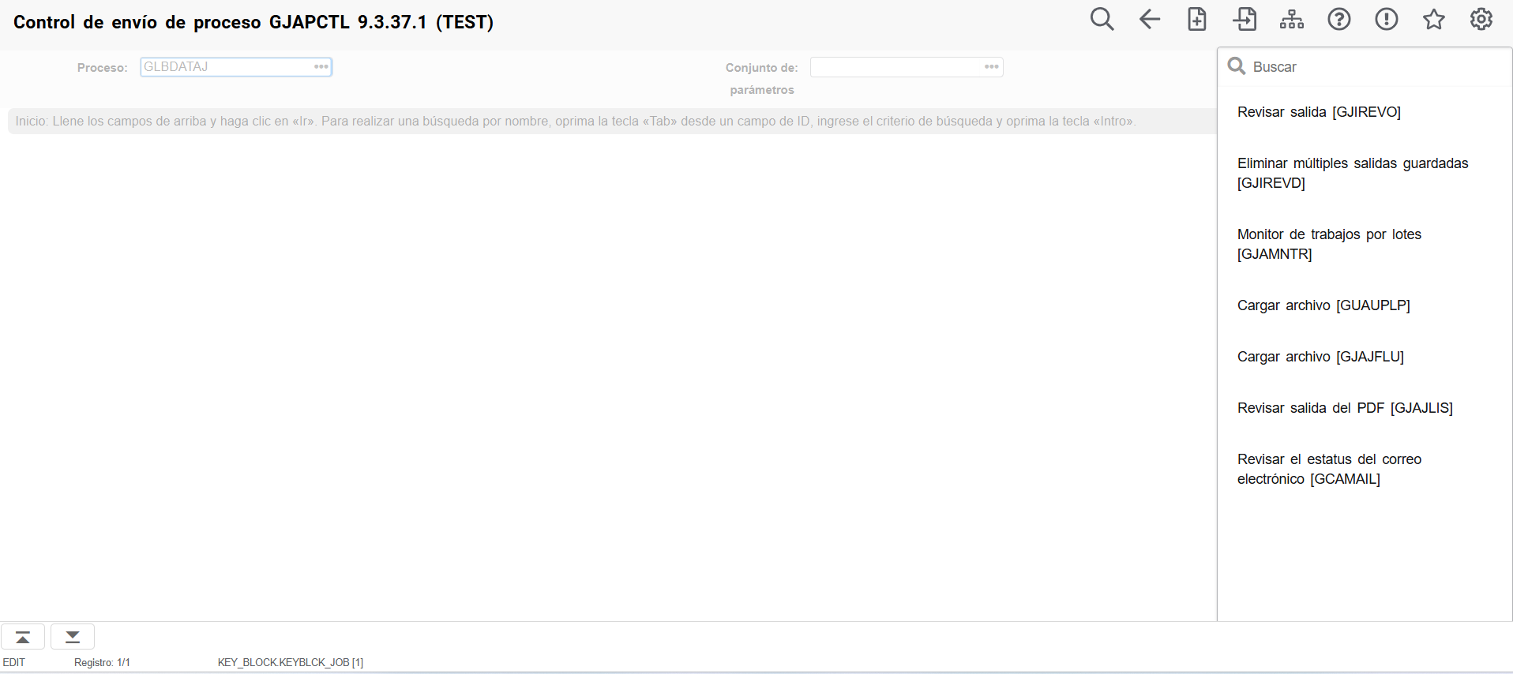
Extracc. de selección de pobl.(GLBDATAJ)
Seleccione Revisar salida (GJIREVO)

Slide 41
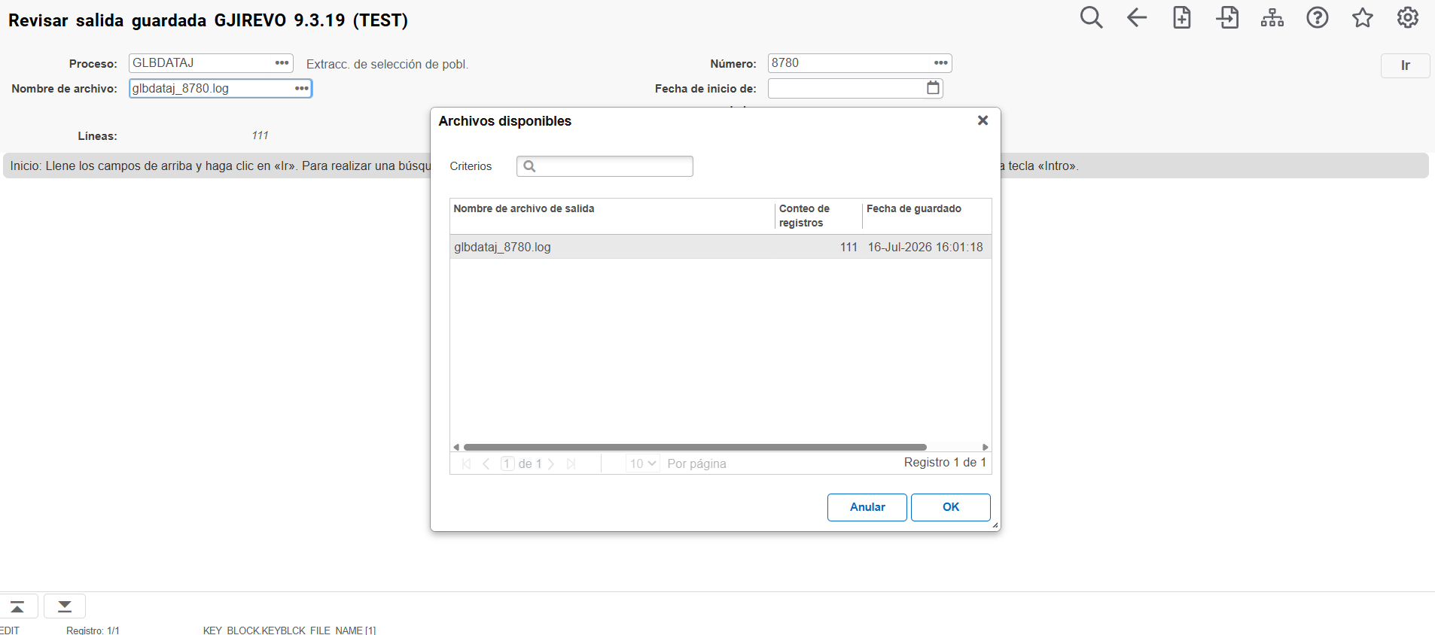
Extracc. de selección de pobl.(GLBDATAJ)
Seleccione el archivo .log

Slide 42
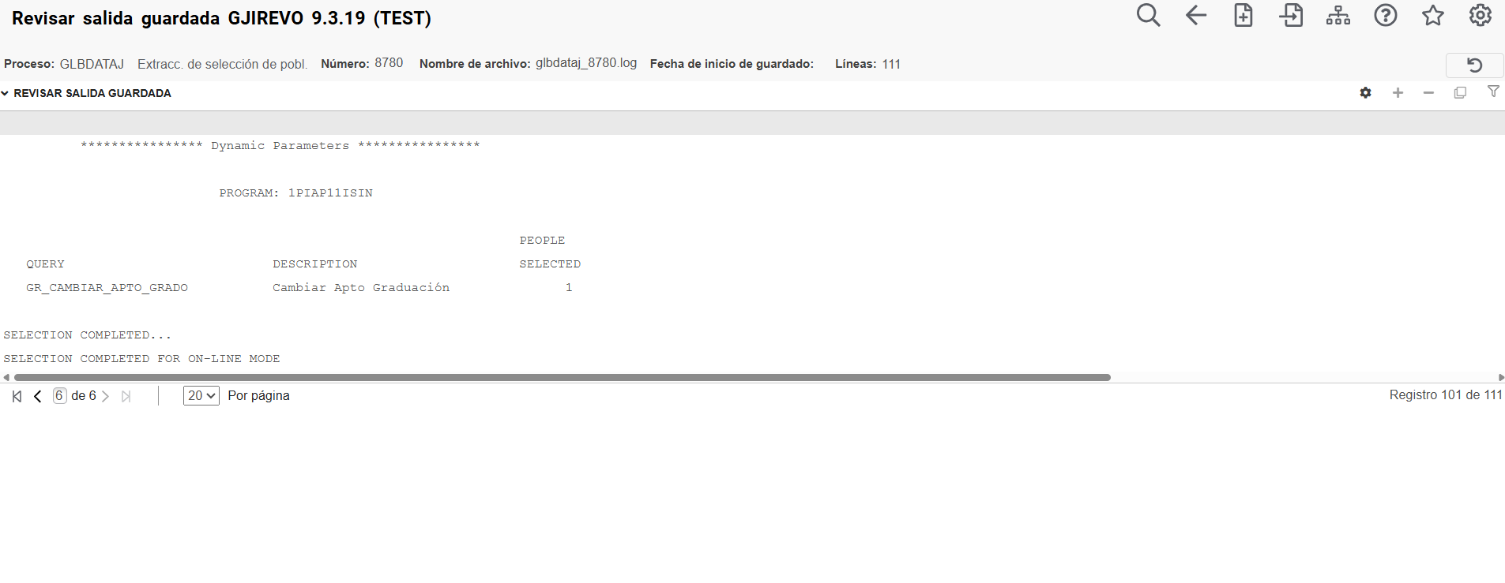
Extracc. de selección de pobl.(GLBDATAJ)
1
1. Seleccione la última hoja
2. El reporte mostrará cuantos estudiantes cumplen las condiciones. En esté ejemplo 1 estudiante.

Slide 43
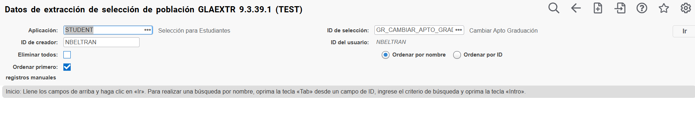
Datos de extracción de selección de población.(GLAEXTR)
1
2
3
Ingrese el nombre de la Aplicación
Seleccione el ID de selección
Seleccione IR

Slide 44
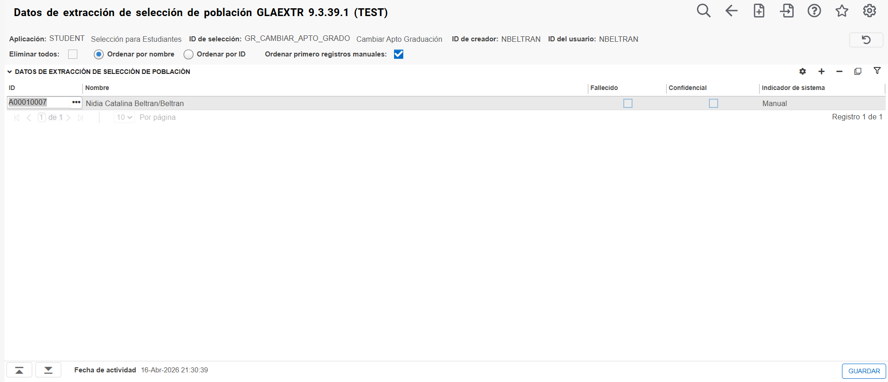
Datos de extracción de selección de población.(GLAEXTR)
5
3
4. Si la selección genero estudiantes, aparecerán en la sección de ‘DATOS DE EXTRACCIÓN DE SELECCIÓN DE POBLACIÓN’
5. Se pueden adicionar manualmente ID, con el botón de ‘+’
6. Si realizo algún cambio Guarde la información
6

Slide 45
RESUMEN
Ajustes de alumno
Se pueden crear variables en GLRVRBL para utilizarlas en las selecciones de población, facilitando la ejecución y administración de consultas.
Mediante GLRSLCT es posible seleccionar estudiantes que cumplan criterios específicos, como haber finalizado su malla curricular, no presentar obligaciones financieras pendientes u otros requisitos registrados en Ellucian Student.
Los estudiantes que requieran un cambio de estado pueden cargarse de forma masiva mediante archivos planos, optimizando el proceso de actualización.
Los cambios masivos de estado pueden realizarse a través de SHAMDEG, permitiendo gestionar grandes volúmenes de registros de manera eficiente.

Slide 46
MUCHAS GRACIAS
Nidia Beltran
Nidia.beltran@ellucian.com

